Slide 1



Activité 1
MAÎTRISER LES FAITS
Compétences visées :
Appliquer l’additivité dans les faits
Traiter les cas des Nulls
Connaitre le Year-to-date
Différencier entre les différents types des tables de faits
Suivre les étapes de création d’une table de faits
Maitriser la notion de la clé de substitution
Recommandations clés :
Révision générale du résumé théorique
Suivre les instructions du TP et organiser le dossier de travail
₀₂

Slide 2






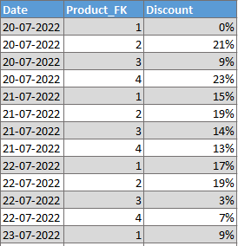
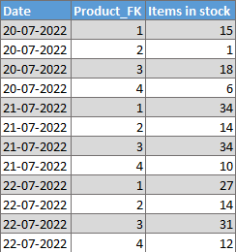
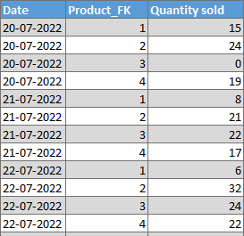
Activité 1
Exercices
Exercice 1
Le fait « Items in stock » est-il
Non-additif
Semi_additif
Additif
La table suivante affiche le nombre d'articles qui ont été vendus par l'entreprise pour chaque produit, chaque jour. Le fait « Quantity sold » est-il
Non-additif
Semi_additif
Additif
La table suivante affiche la remise que l'entreprise offre pour chaque produit dans un jour donné. Le fait « Discount » Est-il
Non-additif
Semi_additif
Additif
PARTIE 2

Slide 3
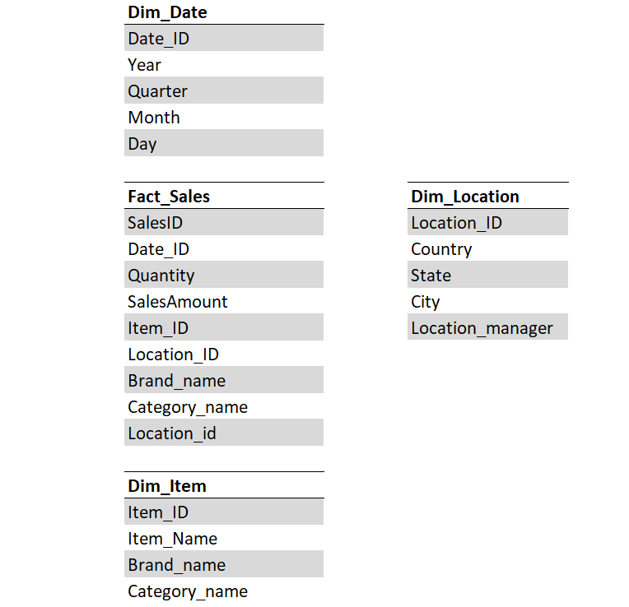

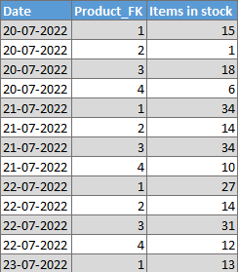
Activité 1
Exercices
Exercice 1 : Suite
Cette table affiche le nombre d'articles en stock de l'entreprise pour chaque produit, chaque jour. Quel est le type de cette table de faits?
Table de faits transactionnelle
Table de faits périodique
Table de faits cumulative
C’est quoi le type de la table de faits « Fact_Sales » ?
Table de faits transactionnelle
Table de faits périodique
Table de faits cumulative
PARTIE 2

